Slide 1


PPT模板下载：www.1ppt.com/moban/ 行业PPT模板：www.1ppt.com/hangye/
节日PPT模板：www.1ppt.com/jieri/ PPT素材下载：www.1ppt.com/sucai/
PPT背景图片：www.1ppt.com/beijing/ PPT图表下载：www.1ppt.com/tubiao/
优秀PPT下载：www.1ppt.com/xiazai/ PPT教程： www.1ppt.com/powerpoint/
Word教程： www.1ppt.com/word/ Excel教程：www.1ppt.com/excel/
资料下载：www.1ppt.com/ziliao/ PPT课件下载：www.1ppt.com/kejian/
范文下载：www.1ppt.com/fanwen/ 试卷下载：www.1ppt.com/shiti/
教案下载：www.1ppt.com/jiaoan/ PPT论坛：www.1ppt.cn
: django框架入门
第
1
季
Templates基本应用
主讲人：王进
跟着王进老师学python之django篇
Life is short . You need python .

Slide 2
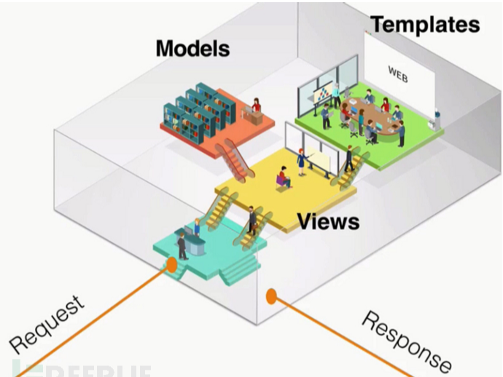

MVT架构

Slide 3

目录/Contents
01
引入Templates
02
初识模板语言
03
加载静态文件
04
路径跳转
05
案例演示

Slide 4
PPT模板下载：www.1ppt.com/moban/ 行业PPT模板：www.1ppt.com/hangye/
节日PPT模板：www.1ppt.com/jieri/ PPT素材下载：www.1ppt.com/sucai/
PPT背景图片：www.1ppt.com/beijing/ PPT图表下载：www.1ppt.com/tubiao/
优秀PPT下载：www.1ppt.com/xiazai/ PPT教程： www.1ppt.com/powerpoint/
Word教程： www.1ppt.com/word/ Excel教程：www.1ppt.com/excel/
资料下载：www.1ppt.com/ziliao/ PPT课件下载：www.1ppt.com/kejian/
范文下载：www.1ppt.com/fanwen/ 试卷下载：www.1ppt.com/shiti/
教案下载：www.1ppt.com/jiaoan/ PPT论坛：www.1ppt.cn
: django框架入门
第
1
季
引入Templates
主讲人：王进
跟着王进老师学python之django篇
Life is short . You need python .

Slide 5
模板---Templates
模板 ：就是一个HTML文件
模板 = HTML代码 + 模板语法

Slide 6
演示：
使用模板

Slide 7
PPT模板下载：www.1ppt.com/moban/ 行业PPT模板：www.1ppt.com/hangye/
节日PPT模板：www.1ppt.com/jieri/ PPT素材下载：www.1ppt.com/sucai/
PPT背景图片：www.1ppt.com/beijing/ PPT图表下载：www.1ppt.com/tubiao/
优秀PPT下载：www.1ppt.com/xiazai/ PPT教程： www.1ppt.com/powerpoint/
Word教程： www.1ppt.com/word/ Excel教程：www.1ppt.com/excel/
资料下载：www.1ppt.com/ziliao/ PPT课件下载：www.1ppt.com/kejian/
范文下载：www.1ppt.com/fanwen/ 试卷下载：www.1ppt.com/shiti/
教案下载：www.1ppt.com/jiaoan/ PPT论坛：www.1ppt.cn
: django框架入门
第
1
季
初识模板语言
主讲人：王进
跟着王进老师学python之django篇
Life is short . You need python .

Slide 8
模板---Templates
模板 = HTML代码 + 模板语法
模板语言可以在HTML语言中实现逻辑控制
（条件选择，循环）

Slide 9
Python中主要模板语言引擎
DTL：Django Template Language
Django中自带语言引擎
Jinja2: Flask中默认模板语言引擎

Slide 10
演示：
展示所有的学生信息

Slide 11
PPT模板下载：www.1ppt.com/moban/ 行业PPT模板：www.1ppt.com/hangye/
节日PPT模板：www.1ppt.com/jieri/ PPT素材下载：www.1ppt.com/sucai/
PPT背景图片：www.1ppt.com/beijing/ PPT图表下载：www.1ppt.com/tubiao/
优秀PPT下载：www.1ppt.com/xiazai/ PPT教程： www.1ppt.com/powerpoint/
Word教程： www.1ppt.com/word/ Excel教程：www.1ppt.com/excel/
资料下载：www.1ppt.com/ziliao/ PPT课件下载：www.1ppt.com/kejian/
范文下载：www.1ppt.com/fanwen/ 试卷下载：www.1ppt.com/shiti/
教案下载：www.1ppt.com/jiaoan/ PPT论坛：www.1ppt.cn
: django框架入门
第
1
季
加载静态文件
主讲人：王进
跟着王进老师学python之django篇
Life is short . You need python .

Slide 12
静态文件
静态文件：HTML文件中所需的文件，比如图片、视频、CSS、JS等文件

Slide 13
演示
使用静态文件

Slide 14
STATICFILES_DIRS
STATICFILES_DIRS : 静态文件的路径列表

Slide 15
PPT模板下载：www.1ppt.com/moban/ 行业PPT模板：www.1ppt.com/hangye/
节日PPT模板：www.1ppt.com/jieri/ PPT素材下载：www.1ppt.com/sucai/
PPT背景图片：www.1ppt.com/beijing/ PPT图表下载：www.1ppt.com/tubiao/
优秀PPT下载：www.1ppt.com/xiazai/ PPT教程： www.1ppt.com/powerpoint/
Word教程： www.1ppt.com/word/ Excel教程：www.1ppt.com/excel/
资料下载：www.1ppt.com/ziliao/ PPT课件下载：www.1ppt.com/kejian/
范文下载：www.1ppt.com/fanwen/ 试卷下载：www.1ppt.com/shiti/
教案下载：www.1ppt.com/jiaoan/ PPT论坛：www.1ppt.cn
: django框架入门
第
1
季
理解STATIC_URL
主讲人：王进
跟着王进老师学python之django篇
Life is short . You need python .

Slide 16
STATIC_URL
让用户直接通过URL访问静态文件

Slide 17
PPT模板下载：www.1ppt.com/moban/ 行业PPT模板：www.1ppt.com/hangye/
节日PPT模板：www.1ppt.com/jieri/ PPT素材下载：www.1ppt.com/sucai/
PPT背景图片：www.1ppt.com/beijing/ PPT图表下载：www.1ppt.com/tubiao/
优秀PPT下载：www.1ppt.com/xiazai/ PPT教程： www.1ppt.com/powerpoint/
Word教程： www.1ppt.com/word/ Excel教程：www.1ppt.com/excel/
资料下载：www.1ppt.com/ziliao/ PPT课件下载：www.1ppt.com/kejian/
范文下载：www.1ppt.com/fanwen/ 试卷下载：www.1ppt.com/shiti/
教案下载：www.1ppt.com/jiaoan/ PPT论坛：www.1ppt.cn
: django框架入门
第
1
季
静态文件案例演示
主讲人：王进
跟着王进老师学python之django篇
Life is short . You need python .

Slide 18
静态文件
静态文件：HTML文件中所需的文件，比如图片、视频、CSS、JS等文件

Slide 19
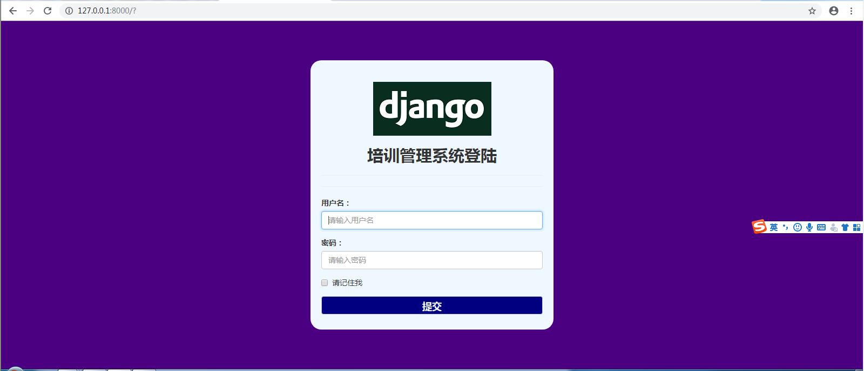
登录页面效果

Slide 20
使用的静态文件
图片
basic.css
bootstrap.min.css
jquery.min.js
login.js

Slide 21
演示：
案例演示

Slide 22
PPT模板下载：www.1ppt.com/moban/ 行业PPT模板：www.1ppt.com/hangye/
节日PPT模板：www.1ppt.com/jieri/ PPT素材下载：www.1ppt.com/sucai/
PPT背景图片：www.1ppt.com/beijing/ PPT图表下载：www.1ppt.com/tubiao/
优秀PPT下载：www.1ppt.com/xiazai/ PPT教程： www.1ppt.com/powerpoint/
Word教程： www.1ppt.com/word/ Excel教程：www.1ppt.com/excel/
资料下载：www.1ppt.com/ziliao/ PPT课件下载：www.1ppt.com/kejian/
范文下载：www.1ppt.com/fanwen/ 试卷下载：www.1ppt.com/shiti/
教案下载：www.1ppt.com/jiaoan/ PPT论坛：www.1ppt.cn
: django框架入门
第
1
季
URL跳转(上)--A标签
主讲人：王进
跟着王进老师学python之django篇
Life is short . You need python .

Slide 23
URL跳转
URL 跳转 / URL 重定向 / URL Redirect
从一个HTML页面跳到另外一个页面
1. HTML中的点击链接【A标签】跳转 — HTML中处理
2. 程序满足某一条件自动跳转 --- 由django 处理

Slide 24
演示：
实现跳转（上）

Slide 25
PPT模板下载：www.1ppt.com/moban/ 行业PPT模板：www.1ppt.com/hangye/
节日PPT模板：www.1ppt.com/jieri/ PPT素材下载：www.1ppt.com/sucai/
PPT背景图片：www.1ppt.com/beijing/ PPT图表下载：www.1ppt.com/tubiao/
优秀PPT下载：www.1ppt.com/xiazai/ PPT教程： www.1ppt.com/powerpoint/
Word教程： www.1ppt.com/word/ Excel教程：www.1ppt.com/excel/
资料下载：www.1ppt.com/ziliao/ PPT课件下载：www.1ppt.com/kejian/
范文下载：www.1ppt.com/fanwen/ 试卷下载：www.1ppt.com/shiti/
教案下载：www.1ppt.com/jiaoan/ PPT论坛：www.1ppt.cn
: django框架入门
第
1
季
URL跳转(下)--redirect
主讲人：王进
跟着王进老师学python之django篇
Life is short . You need python .

Slide 26
应用举例
用户访问首页没有登录，自动跳到登录页面

Slide 27
演示：
实现跳转（下）

